Slide 1
Вопросы взаимодействия детского сада и школы в условиях ФГОС
Цинн О.А.,
МБОУ «Гимназия №8»

Slide 2
Физически развитый
Имеющий навыки самообслуживания
Владеющий необходимыми умениями и навыками, средствами общения
Способный управлять своим поведением
Выполняющий правила здорового образа жизни
Имеющий предпосылки учебной деятельности
Эмоционально отзывчивый

Slide 3
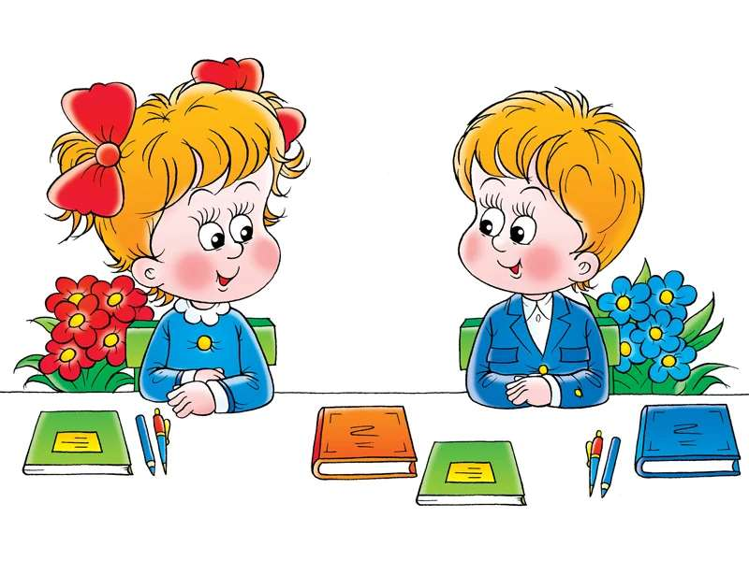
ФГОС НОО

Slide 4
Направления взаимодействия
Творческое развитие личности
Особые дети

Slide 5
1) Направления внеурочной деятельности

Slide 6
Особые дети

Slide 7
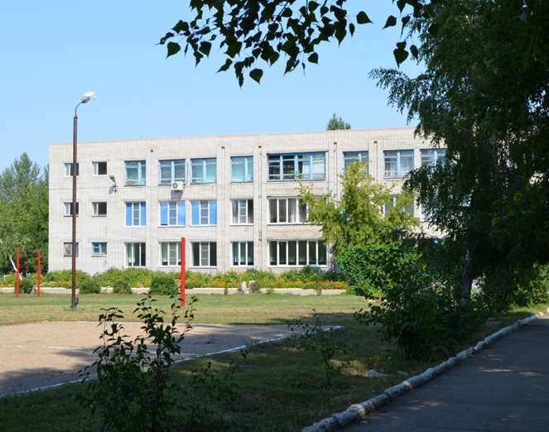
Приглашаем на урок
в 1 Г класс 13 мая в 8.45

Slide 8
СПАСИБО ЗА ВНИМАНИЕ

